Slide 1
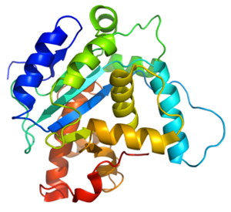
ВИБІРКОВА НАВЧАЛЬНА ДИСЦИПЛІНА
Алергологія дитячого віку
Кафедра педіатрії 2 ОНМедУ
Введення в молекулярну алергологію.
Номенклатура алергенних білків

Slide 2
Алергени, хто вони?
Зазвичай білки, часто глікопротеїни з молекулярною масою 10-70 кДа.
Можуть також бути ліпопротеїнами, а також гаптенами – неповними антигенами, що потребують носія.
Алергени є Т-клітинними антигенами. Т-клітинні епітопи - короткі пептидні фрагменти, в межах 12-13 амінокислотних залишків, тоді як В-клітинні епітопи - специфічні послідовності амінокислотних залишків, що визначають тривимірну конфігурацію молекули.
Перехресна антигенна активність обумовлена структурною гомологією молекул алергенів різного походження.
Можуть мати дуже різноманітне походження: продукти тваринного та рослинного походження, мікроорганізмів.
Походження алергену часто є важливим для класифікації.
Notes:
Молекули з масою до 10 кДа – по суті гаптени, на яких замало епітопів – вони не годні бути звязаними одночасно двома IgE у складі рецепторів тучних клітин – отож, не можуть поодинці спричиняти дегрануляцію, хоч і можуть розпізнаватись гіперваріабельними сайтами антитіл. Але, в комплексі з носієм можуть функціонувати як повноцінний антиген. Молекули більші за 70 кда не проникають крізь барєрні структури шкіри і слизових, тому, не можуть досягти тучних клітин та активувати їх. Якщо такі крупні, зазвичай, полімерні антигени проникають до організму – розвиваються потужні реакції.
Термин «аллерген» — аналог термина «антиген», обозначающего молекулы, которые вызывают синтез иммуноглобулинов или клеточный иммунный ответ. Большинство аллергенов — белки с моле­кулярной массой 10-70 кДа.Аллергенность — особое свойство антигена (аллергена), результатом распознавания которого служит индукция 1§Е-ответа. Несмотря на то что проблема «аллергенности антигена» крайне важна для понимания возник­новения аллергии, до сих пор нет надежных методов, позволяющих пред­сказать аллергенность того или иного белка и таким образом идентифи­цировать его как аллерген. Для этого важно учитывать многие параметры:
структуру и функции аллергена, факторы носителей аллергена, внешней среды и восприимчивости человека.
На сегодняшний день нельзя считать до конца понятными механиз­мы, благодаря которым молекулы действуют именно как аллергены. Аллергенные молекулы имеют свои структурные особенности и, вероятно, особенности превращения в организме при их переработке либо взаимо­действии с эндогенными молекулами.
Аллергены являются Т-клеточными антигенами. Т-клеточные эпито­пы — короткие пептидные фрагменты, в пределах 12-13 аминокислотных остатков, тогда как В-клеточные эпитопы — специфические последователь­ности аминокислотных остатков, определяющие трехмерную конфигура­цию молекулы. Перекрестная антигенная активность обусловлена струк­турной гомологией молекул аллергенов разного происхождения.
Факторы аллергенности
• Структурные (пространственные) характеристики аллергенов, степень Ы-гликолизирования.
• Генетическая предрасположенность определенных лиц к формирова­нию 1§Е-ответа.

Slide 3
Деякі додаткові риси часто характерні для алергенів:
Здатність бути легко сорбованими секретом слизових, проникати в слизові оболонки не ушкоджуючи їх механічно
Висока розчинність та здатність переходити до рідин внутрішнього середовища організму
Хімічна стабільність в організмі
Здатність проявляти алергенний вплив у порівняно дуже малих дозах.
Notes:
Факторы аллергенности
• Структурные (пространственные) характеристики аллергенов, степень Ы-гликолизирования.
• Генетическая предрасположенность определенных лиц к формирова­нию 1§Е-ответа.
• Особенности переработки поступающего в организм (и на поверх­ностные ткани — слизистые оболочки, кожу) материала, обладающего аллергенными свойствами.
• Способ процессирования антигена (аллергена) в антигенпрезентирую- щих клетках, что может повлиять па характер последующего ответа и синтез 1§Е.
• Биохимическая (ферментативная) активность аллергенного материа­ла. Эта активность может, с одной стороны, повышать аллергенный потенциал всей молекулы, влияя на характер ее превращения по пути проникновения через поверхностные барьерные ткани или на про­цессирование молекулы в аллергенпрезентирующих клетках, а с дру­гой — приводить к образованию новых молекул, которые затем могут вовлекаться в индукцию 1§Е-ответа.

Slide 4
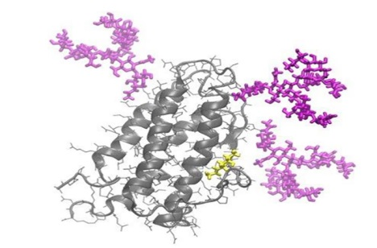
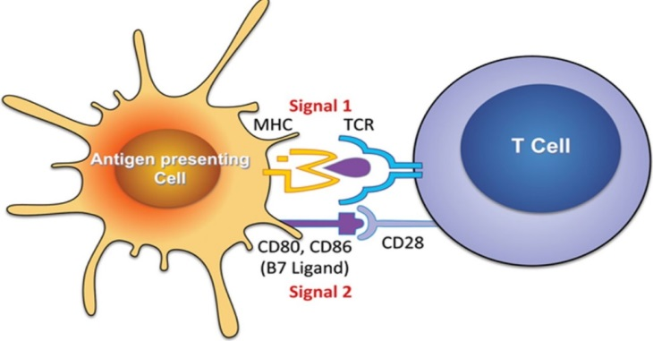
На алергенність певних білків можуть впливати наступні фактори:
Структурно-просторові риси білку, ступінь глікозилювання
Генетична схильність пацієнта до формування IgE-опосередкованної імунної відповіді
Особливості модифікації організмом конкретного алергену
Спосіб процессінгу антигену презентуючими клітинами
Власна біохімічна активність молекули алергена (якщо це фермент)
Notes:
Найпринциповіші елементи структури, які розпізнаються імуноглобулінами всіх типів – нативні гідрофільні малоупорядковані поверхневі домени, на яких зазвичай розташовані короткі розгалужені глікозильовані ділянки.
Позитивний відбір певних клонів В-лімфоцитів в історії розвитку та формування імунної системи конкретної особистості також визначає можливу схильність до розвитку неадекватних реакцій
Алергени іноді можуть як набувати так і втрачати провокативні риси під впливом ферментів організму
Вдало процесований антигенпрезентуючою дендритною клітиною потенційний алерген може виявитись безпечним, і навпаки
Якщо алергеном виступає білок-фермент, мішені для IgE можуть бути як на самому білку так і на продуктах його ферментативної діяльності (серед ферментів алергенами часто стають протеази)

Slide 5
АЛЕРГЕННІ ГАПТЕНИ – небілкові алергени
Небілкові речовини, через малу молекулярну масу та розміри не можуть бути самі по собі повноцінними алергенами, але сорбуючись на носії можуть як розпізнаватись антитілами, так і провокувати імунну відповідь, включаючи алергічну реакцію.

Slide 6
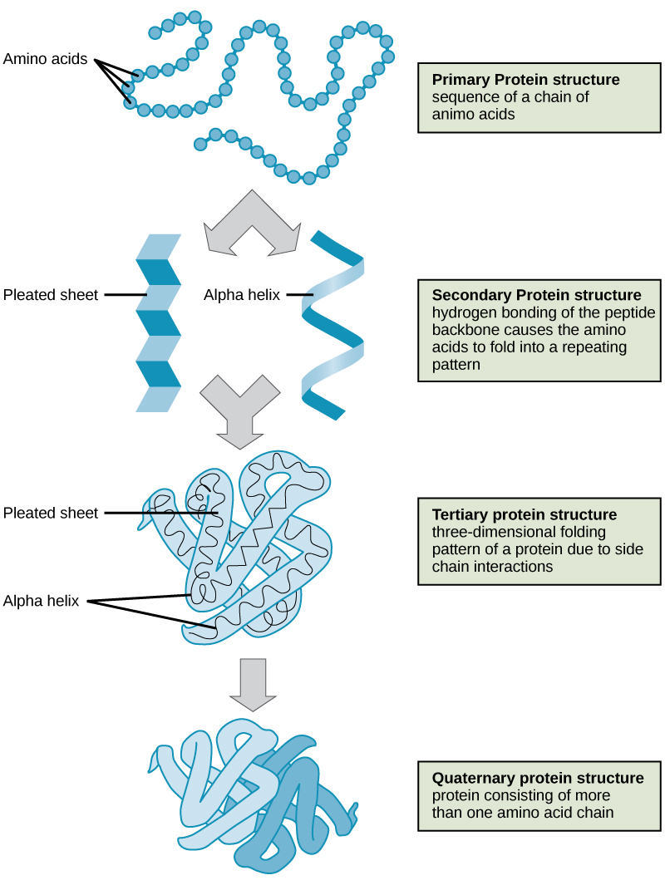
СТРУКТУРА БІЛКА
Первинна структура білка – послідовність амінокислот у ланцюгу
Вторинна структура білка – водородні зв’язки утримують поліпептид, утворюючи α-спіраль чи β-складчастий шар
Третинна структура білка – це просторова структура, що включає конформацію молекули. Зумовлена різними типами взаємодій (водневі зв’язки, тощо)
Четвертинна структура білка – мають ті білки, що поєднують більш, ніж один ланцюг амінокислот, чи поєднаня білка та небілкової структури (вуглеводу – глікопротеїн та ін.)
Notes:
Белки образуют различніе структурі

Slide 7
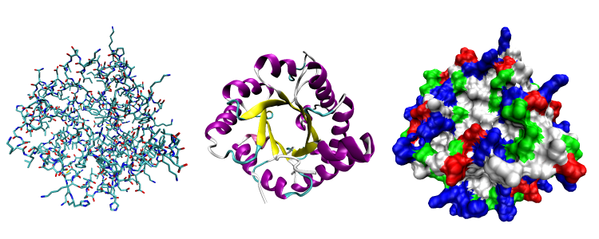
Третинна структура білка є найбільш важливою для характеристики алергенів
Способи зображення третинної (просторової)
структури
Зображення структурних мотивів білка – α-спіралей та β-листків
Зображення контактної поверхні білка, із урахуванням ван-дер-ваальсових радіусів, кольорами зображені ділянки активності
«Паличкова модель»
Зображені атоми та зв’язки між ними
Notes:
Для характеристики алергеів нас найбільше цікавить прострова структура білка, тобто його третинна, деколи четвертинна структура. У літературі можна побачити різні способи зображення третинної структури білка. Для характеристики алергеів найбільш зручними є 2 та 3 спосіб

Slide 8
Перші спроби аналізу та узгодження груп алергенів базувались на побутовому джерелі, з яким повязана реакція. Така класифікація має назву емпіричної, і зберігає актуальність в деяких аспектах.
Емпірична класифікація алергенів
Алергії на:
пилок рослин,
пилових кліщів,
домашніх тварин,
грибок,
харчові продукти,
отрути комах,
медикаменти.

Slide 9
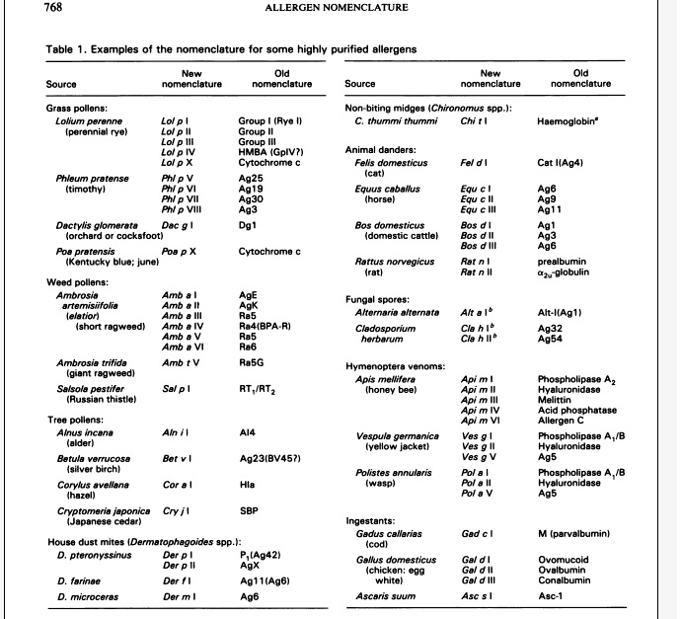
Перегляд систематики алергенів
1984 року було створено основу сучасної номенклатури алергенів, засновану на конкретному систематичному положенні джерела алергену.
Уніфіковану систему було доповнено та покращено 1994 року зусиллями підкомітету ВОЗ по номенклатурі алергенів міжнародного союзу імунологічних спілок
Notes:
Все ж таки переважна більшість алергенів – білки, що несуть конформаційні епітопи. Еволюційне походження та систематичне положення організму визначають первинні послідовності білків, їх подальшу тривимірну укладку, і відповідно, конформаційні епітопи. Отож, виявилось раціональним класифікувати алерген за організмом в якому він продукується.

Slide 10
Родини протеїнів та алергени – бази даних
База даних Pfam 31.0 (https://pfam.xfam.org/), оновлена у березні 2017 року, включає 16 712 родин та 604 клани
База даних Allergenonline http://www.allergenonline.com/
Номенклатура алергенів World Health Organization and International Union of Immunological Societies(WHO/IUIS) Allergen Nomenclature Sub-committee
http://www.allergen.org/
Data base of allergen families
База даних родин алергенів
http://www.meduniwien.ac.at/allfam/

Slide 11
АЛЕРГЕНИ - ВИЗНАЧЕННЯ
Істинний алерген (genuie allergen) - спричиняє специфічну сенсибілізацію до відповідного джерела алергену
Первинний алерген (рrimary allergen) – тригерна сенсибілізуюча молекула, яка перша визвала сенсибілізацію
Головні алергени (major) - ті, що зв′язуються із IgE у 50 % чи більше пацієнтів із алергією до одного і того ж джерела
Мінорні алергени – розпізнається менш ніж у 20 % пацієнтів

Slide 12
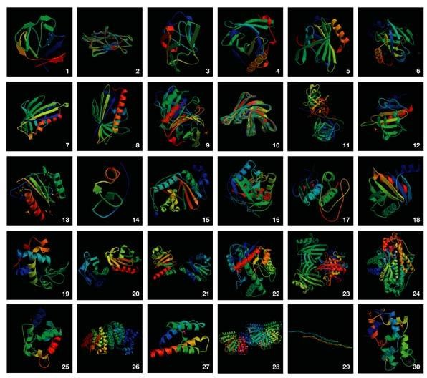
Просторова структура алергену
Вивчення тривимірної (просторової) структури алергенів дозволяє визначити розташування на молекулі епітопів (місць, де відбувається зв′язування антитіл).
Визначення просторової структури дозволяє спрогнозувати перехресну реактивність.

Slide 13
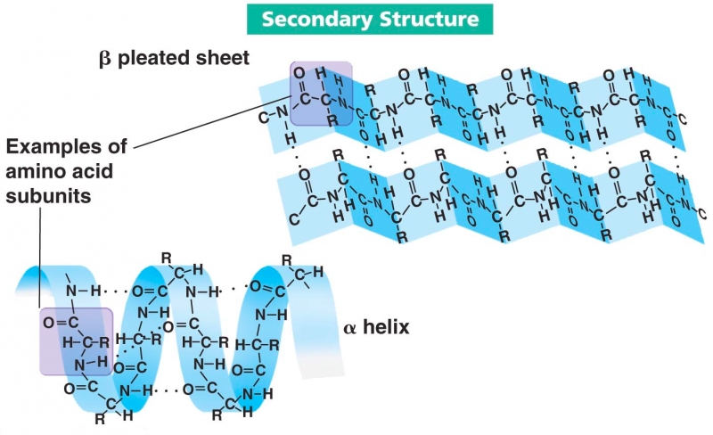
ТИПИ БІЛКОВИХ СТРУКТУР
Амінокислотна послідовність (первинна структура) визначає утворення вторинної та третинної структур (визначає утворення зв’язків, що утворюють просторову конформацію)
Вторинні структурні елементи:
спіралі (α-спіраль, β-спіраль),
β-тяжі (β-srand)
повороти (turns)
петлі (loops)

Slide 14
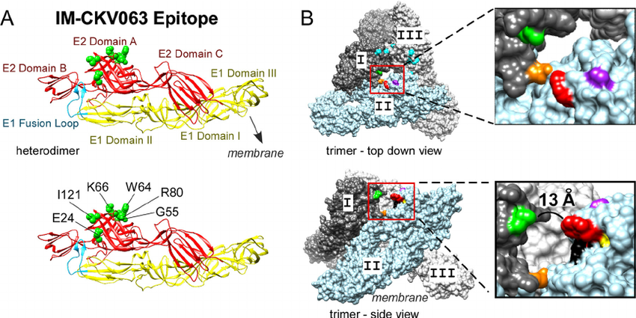
Епітопи алергенів
Кожен алерген-компонент має, зазвичай, декілька епітопів.
Епітоп (алергенна детермінанта) – це будь-яка ділянка чи фрагмент на молекулі алергену, що розпізнається антитілами.
Епітоп – це, зазвичай, трьохвимірний сайт зв’язування для відповідного антитіла. Виключення становлять лінійні епітопи, що визначаються первинною структурою білка (поліпептидний ланцюг)
Епітопи

Slide 15
Природа епітопів (алергенних детермінант)
Конформаційні
Лінійні
Ті, що виникли за протеолізу
Детермінанта втрачається за денатурації (втрачається алергенна активність)
Зв’язування із детермінантою що виникла після денатурації
Зв’язування із детермінантою що була у нативному білку та зберіглася за протеолізу
Зв’язування із детермінантою що виникла після денатурації
Notes:
Від природи детермінант залежить чутливість алергена до теплової обробки та дії шлункового соку: якщо детермінанта конформаційна, вона втрачає алергенну активність. Якщо лінійна, то 1) не втрачає 2) може з’явитись нова. Є детермінанти що виникають лише під час протеолізу, тобто термічна обробка спричинює виникнення нової алергенної активнсоті.

Slide 16
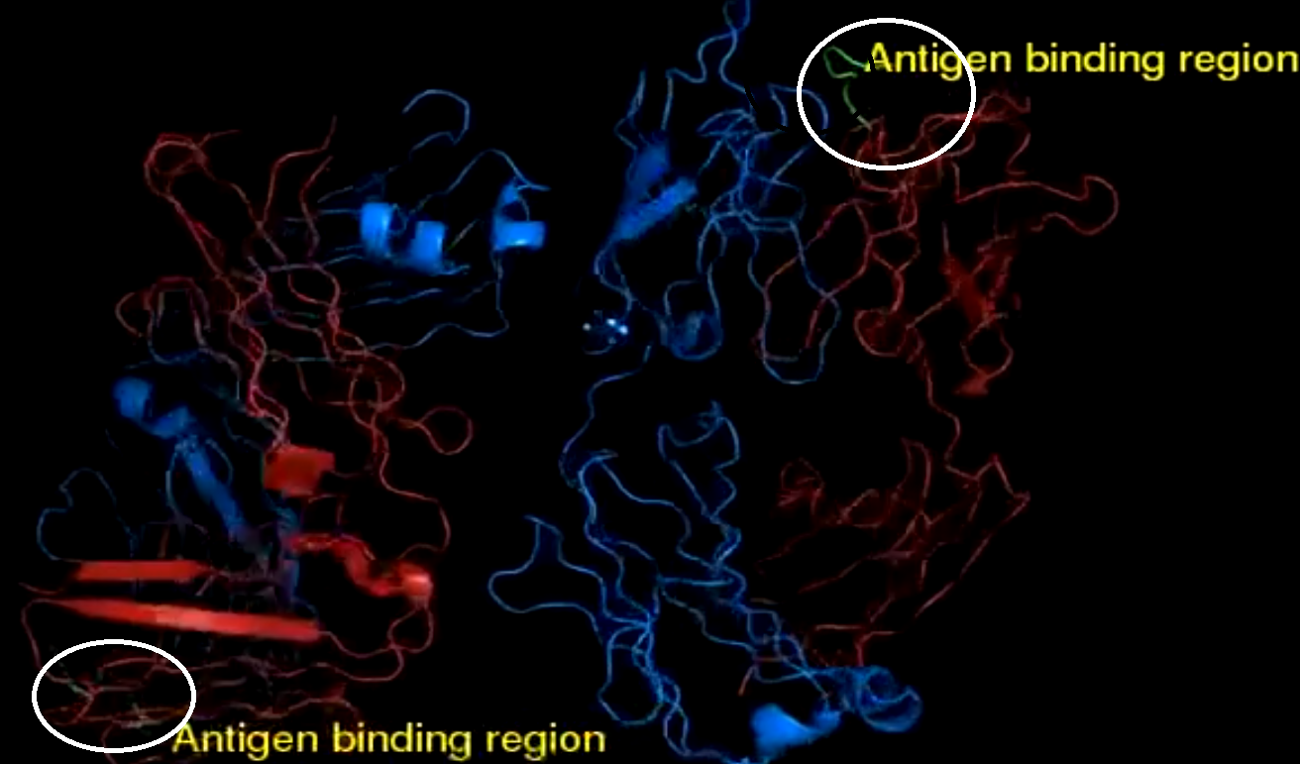
Епітоп – місце зв’язування sIgE і алергенної молекули

Slide 17
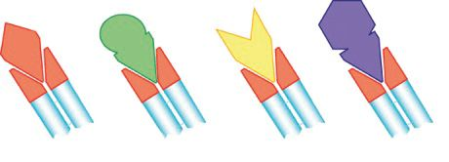
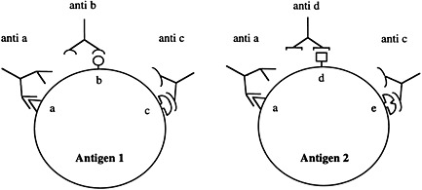
ПРИРОДА ПЕРЕХРЕСНОЇ РЕАКТИВНОСТІ
Конформаційні епітопи мають «співпасти» із сайтом зв’язування, щоб спричинити каскад реакцій
Але буває, що епітопи мають подібну конформацію
Антитіла С реагують із епітопом «с» алергену 1, але дають крос-реакцію із епітопом «е» алергену 2

Slide 18
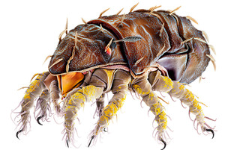
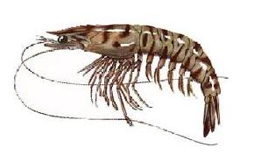
ПРИРОДА ПЕРЕХРЕСНОЇ РЕАКТИВНОСТІ
Ig E перехресна реактивність часто виникає між:
алергенними молекулами у споріднених видів
Алергени 1 групи пилку трав: тимофіївка (Phl p1), райграс (Lol p1), бухарник (Hol l1), свинорий (Cyn d1), канарійник (Pha a1), рис (Ory s1), кукурудза (Zea m1)
між молекулами із подібними функціями
навіть якщо джерело відноситься до різних видів
між молекулами, що належать до однієї родини білків
(тропоміозини: Der p10 кліщів пилу та Pen m1 у тигрових креветках)

Slide 19
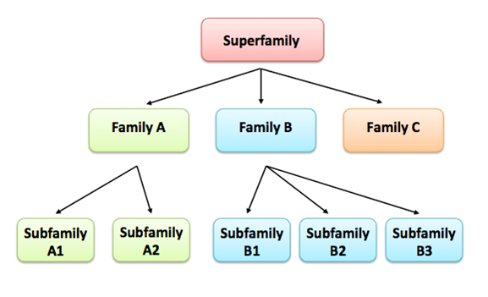
Родини білків: ієрархія
РОДИНА – група білків, які у зв’язку із спільним еволюційним походженням мають подібну структуру та унікальну функцію
СУПЕРРОДИНА – група родин, що мають спільну структуру, але можуть мати різні функції

Slide 20
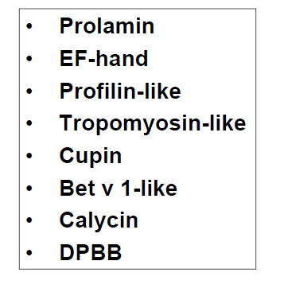
Родини білків: ієрархія
Суперродина = клан | Bet v 1 суперродина
Родина | Bet v 1 родина
Підродина | PR-10 підродина
Деякі суперродини, що містять алергени:
- Double-psi-beta-barrel (DPBB)

Slide 21
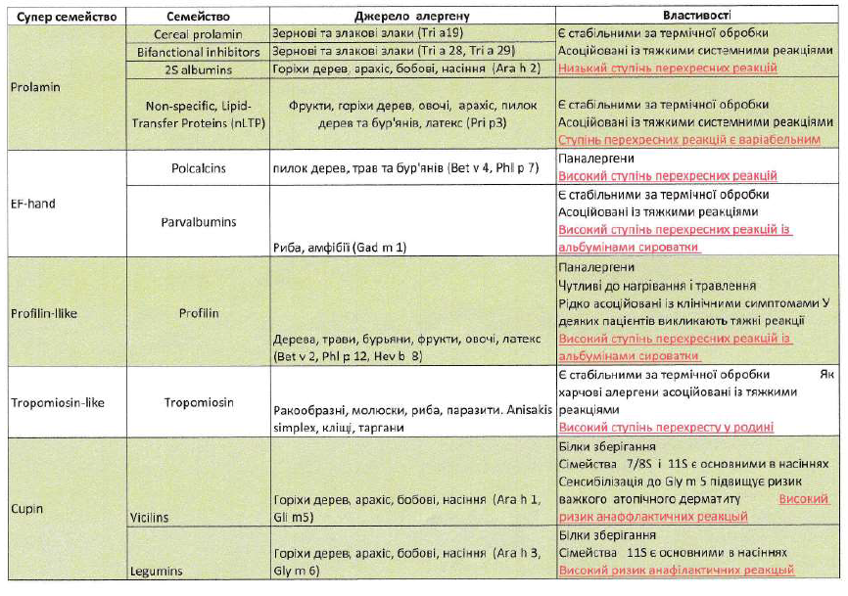
Сімейства білків-алергенів

Slide 22

